Slide 1
O slovarjih (in množicah in še čem (eval, …))
vprašanja

Slide 2
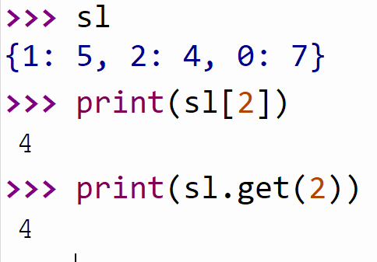
Get
Je metoda, ki vrne vrednost, ki pripada določenemu ključu
slovar.get(ključ)
Torej v bistvu isto kot slovar[ključ]

Slide 3
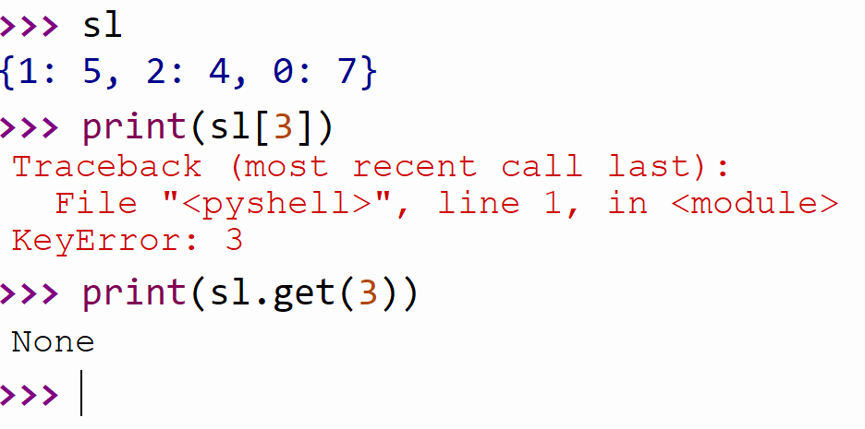
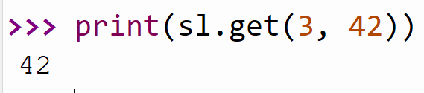
Get, ko ključa ni
Lahko določimo vrednost, ki jo vrne namesto None

Slide 4
Uporaba get
pogostosti = {}
for ts in klici:
# smo na klic ts že naleteli?
if ts in pogostosti:
pogostosti[ts] += 1
else: #nov klic, dodamo v slovar
pogostosti[ts] = 1
pogostosti = dict()
for ts in klici:
pogostosti[ts] =
1 + pogostosti.get(ts,0)

Slide 5
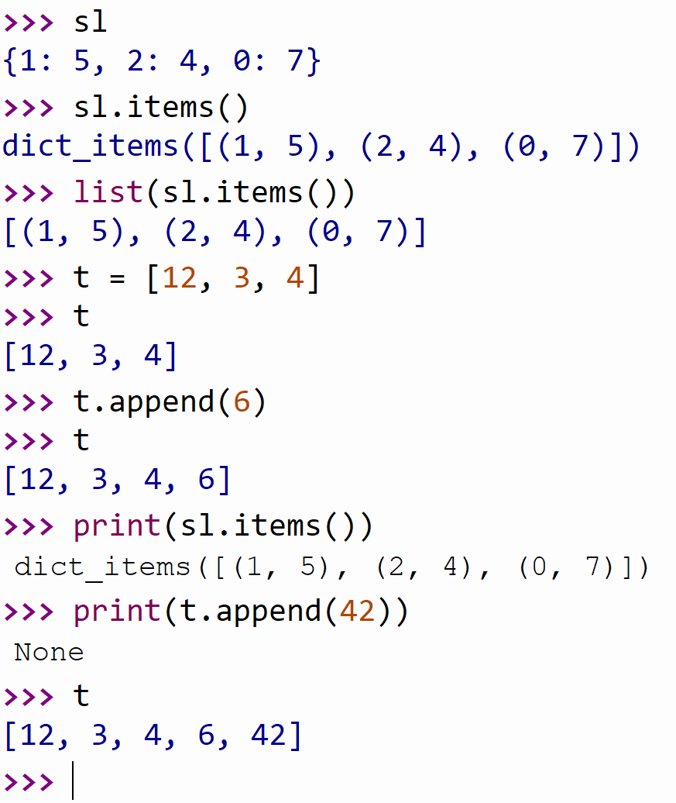
Metode / funkcije / vračanje rezultatov
V katerem primeru funkcija sl.items() ne rabi posebej stati kot v primeru t.append
  Metoda items vrača rezultat
  append spremeni tabelo in ne vrača nič (oz. vrne None)

Slide 6
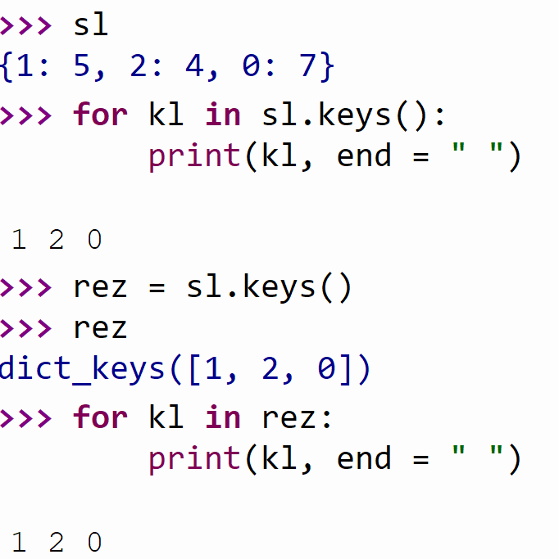
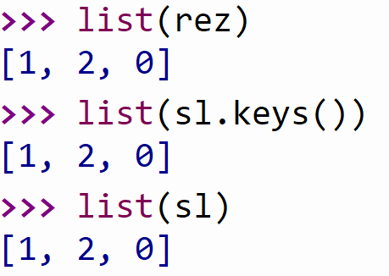
Kako deluje keys()
Metoda keys vrne "stvar" (object), po katerem se lahko sprehajamo z zanko for. Pri tem dobivamo ključe slovarja
Če ta objekt uporabimo s funkcijo list, dobimo tabelo ključev

Slide 7
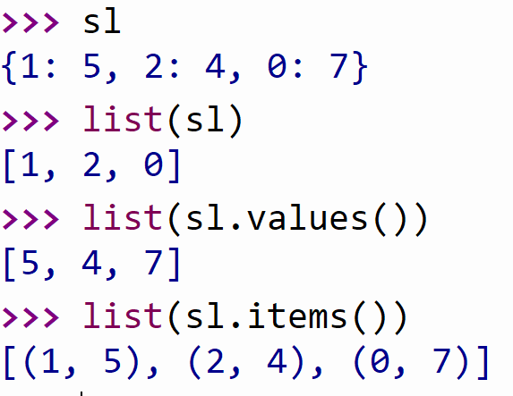
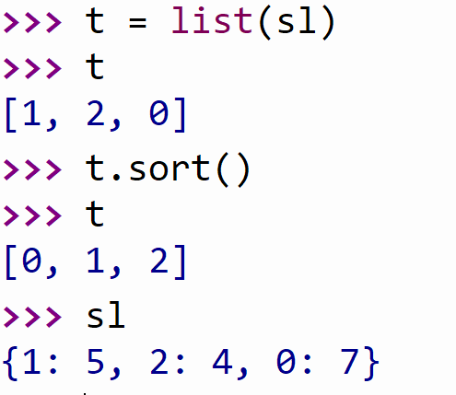
Iz slovarja v tabelo
Ali lahko slovar nekako pretvoriš v tabele in s tem spreminjaš njegov vrstni red?

Slide 8
Zanka for in slovar
Kdaj je v praksi bolj smiselno uporabiti ' for t in nekSlovar: print(t) ' in kdaj ' slovar.keys( ) '. Enako za ' slovar.values( ) '.
for t in nek_slovar: je povsem ekvivalentno
for t in nek_slovar.keys():
Pri slovar.values( ) pa bi morali namesto
for v in nek_slovar.values():
napisati
for k in nek_slovar:
v = nek_slovar[k]

Slide 9
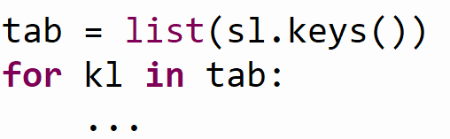

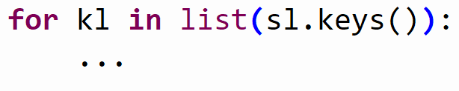
Iteracija preko slovarja
Kako bi lahko še drugače iteriral skozi ključe slovarja kot, da najprej naredim tabelo z elementi slovarja in iteriral skozi tabelo?

Slide 10
dict(), set(), {}
Kdaj uporabim dict(), kdaj set() in kdaj {}?
  dict() in {} ustvarita prazen slovar
  set() ustvari prazno množico
Ne razumem kdaj moram katero uporabiti pri ustvarjanju novega slovarja.
  S set() ne moremo ustvariti slovarja, saj naredimo množico!

Slide 11
add in update
Kdaj uporabim .add() in kdaj uporabim .update(). Pri dodajanju vrednosti v slovar uporabim .add(), ne vem pa kdaj se uporabi .update()
add je metoda, ki jo uporabljamo nad množicami (dodajamo elemente v množici). Za slovarje je NE moremo uporabiti
V slovar dodajamo elemente le z
  ime_slovarja[kl] = vrednost
mn.add(42)# v množico mn dodamo element 42
sl[42] = 'Vprašanje'
# v slovar sl ključu 42 priredimo
# vrednost 'Vprašanje'

Slide 12
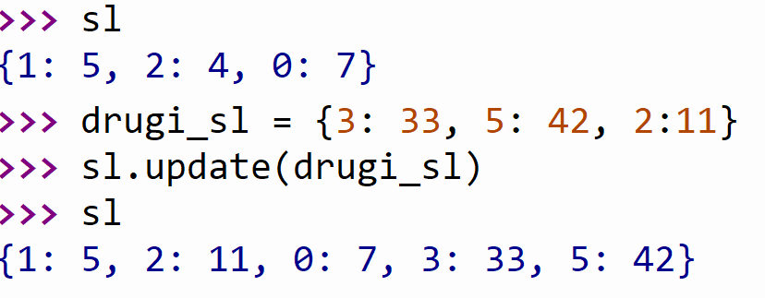
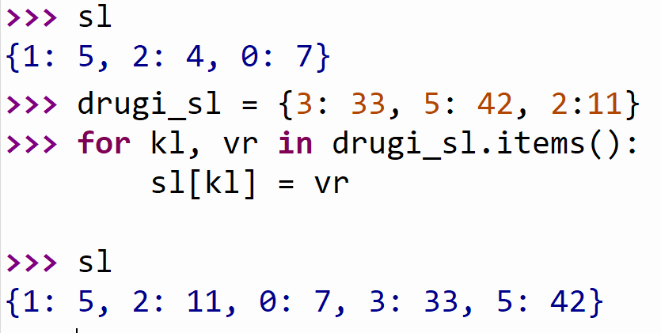
update
Z metodo update spremenimo slovar, tako, da mu dodamo elemente drugega slovarja

Slide 13
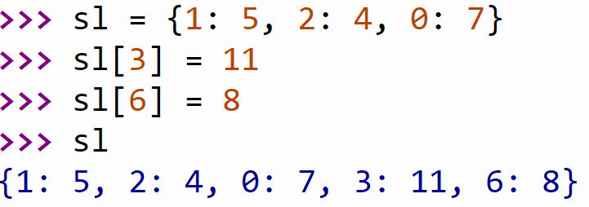
Ali lahko v slovarju, key-je razvrstimo po vrstnem redu ali pa abecedi?
Do Pythona 3.7 je veljalo, da je vrstni red ključev v slovarju poljuben in nanj ne moremo vplivati. Od 3.7 dalje pa velja, da soi ključi urejeni po vrstnem redu vstavljanja. Torej:

Slide 14
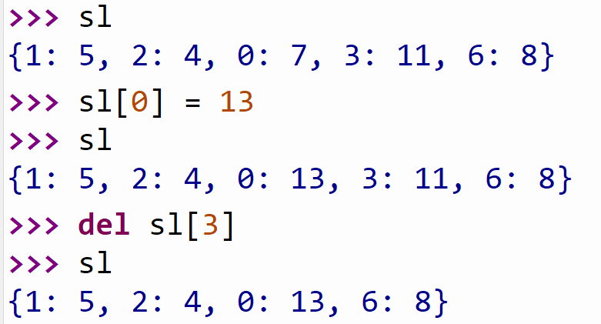
Vrstni red
je odvisen od vrstnega reda vstavljanja ključev. Spreminjanje vrednosti ključa na vrstni red ne vpliva

Slide 15
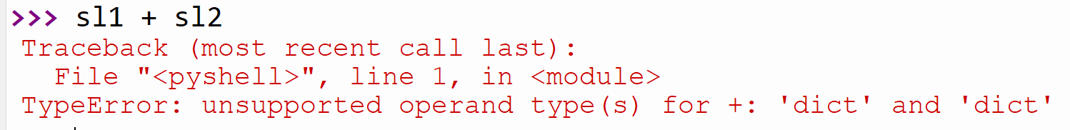
Kot alternativa .update() ali lahko seštevaš slovarje?

Slide 16
Ali lahko funkciji min in max uporabljamo pri slovarjih?
Da. Vrne najmanjši oziroma največji ključ
Seveda morajo biti vsi ključi med sabo primerljivi.

Slide 17
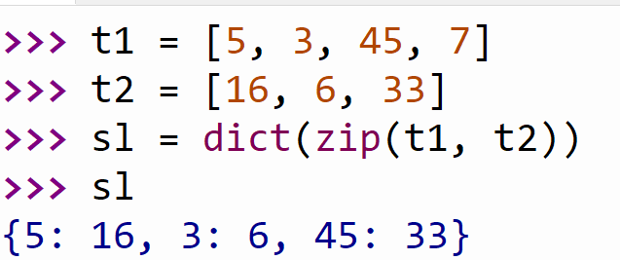
Kako bi pretvorili dva seznama v slovar?
Recimo takole:

Slide 18
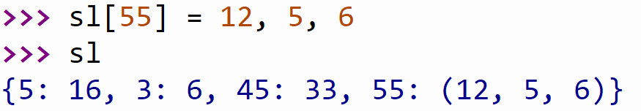
Can we add more than one value to a kljuc in a slovar? Could we have a kljuc: valjue1, value2, and so on… Is there another way to do it without using a table?
Ključu lahko priredimo le eno vrednost.
Vrednost je lahko karkoli: tabela, število, niz, slovar, množica …
Če napišemo za vrednosti vr1, vr2, vr3 Python to razume kot nabor /tupple/ (kot eno vrednost, ki je nabor iz treh elementov)

Slide 19
Zakaj so v videu slovarji nad I med ključi in : presledki, če smo v videu slovarji 2 del, rekli, da med njimi ni presledkov
Sintaktično je čisto vseeno, koliko presledkov naredimo pred in za :
PEP 8 -- Style Guide for Python Code (https://www.python.org/dev/peps/pep-0008/) pa pravi, da pišemo kl: vr
torej
  sl = {5: 16, 3: 6, 45: 33, 55: (12, 5, 6)}

Slide 20
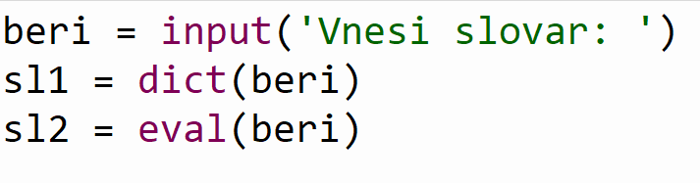
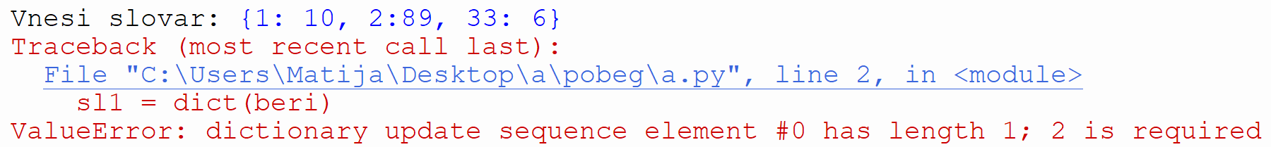
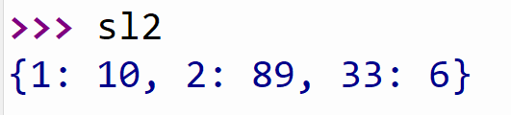
Branje slovarja

Slide 21
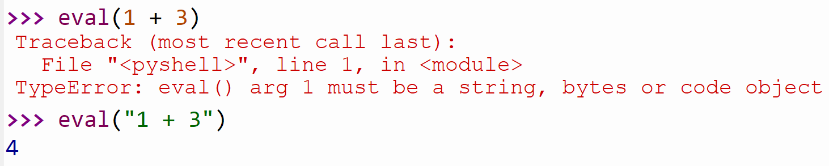
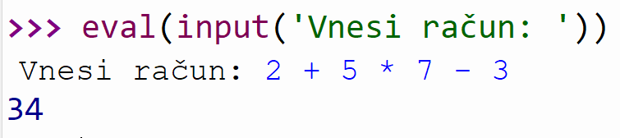
eval()
Funkcija, ki izračuna vrednost izraza, podanega v nizu

Slide 22
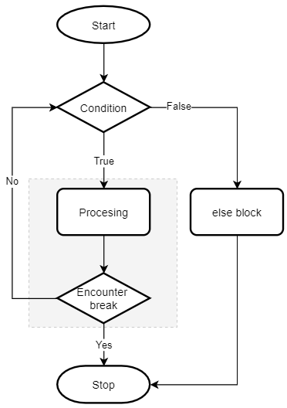
else pri for (pa tudi pri while)
# poiščemo tel. številko
for števec in števci_klicev:
if števec[0] == tel_stevilka: # če smo našli številko
števec[1] += 1
break
else: # k FOR!! (nismo izvedli break – ni številke!)
števci_klicev.append([tel_stevilka, 1]))
# poiščemo tel. številko
nasli = False
for števec in števci_klicev:
if števec[0] == tel_stevilka: # če smo našli številko
števec[1] += 1
nasli = true
break
if not nasli: # nismo izvedli break – ni številke!
števci_klicev.append([tel_stevilka, 1]))

Slide 23
How does the “if tab” pogoj work
if nekaj:
Če je vrednost nekaj
False, prazna tabela, prazen niz, prazna množica, prazen slovar …
Se vse to tolmači kot False, drugače pa kot True
Torej
if tab:
Pomeni
if <tabela ni prazna>:

Slide 24
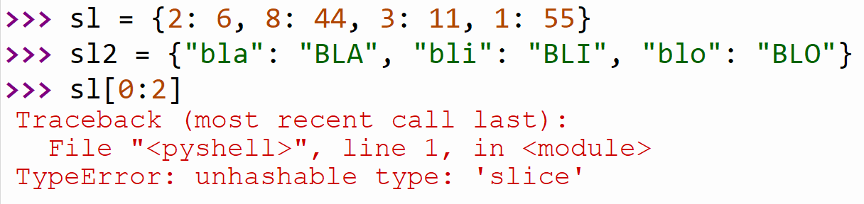
ali lahko iz slovarja blokovsko mečemo elemente ven tako kot pri nizih [1:3](primer)? ali je odgovor ne ker elementi v slovarju niso fiksni?
Ne, ne moremo, ker "indeksi" (ključi) niso "po vrsti". Prav tako so ključi lahko recimo dec. števila, nizi, …

Slide 25
ali je lahko slovar ključ?
Ne, v slovarju je drug slovar lahko le vrednost.
V praksi: ključi so lahko števila, nizi, nabori, logične vrednosti, ne morejo pa biti tabele, slovarji, množice …
Vrednosti pa so lahko karkoli: števila, nizi, slovarji, množice, tabele …
Uradni odgovor je: ključi so lahko tisti podatkovni tipi, ki jih lahko "zgostimo" (so "hashable") oziroma ključi so lahko vsi tisti tipi, ki so nespremenljivi.

Slide 26
Iz kviza
Množice

Slide 27
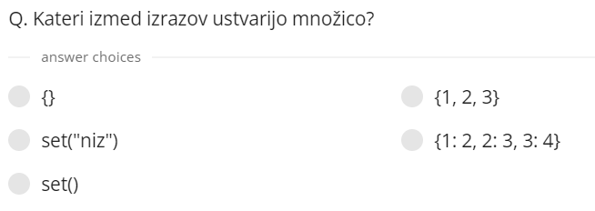

Slide 28
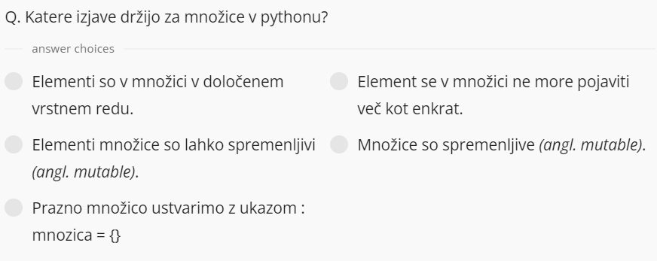

Slide 29
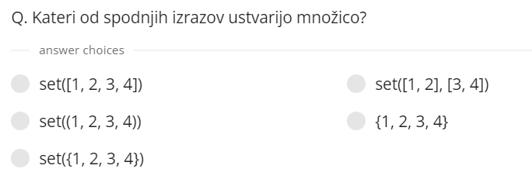

Slide 30
Slovarji

Slide 31
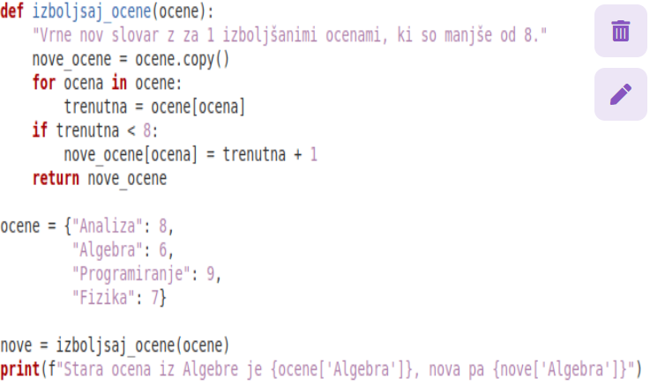
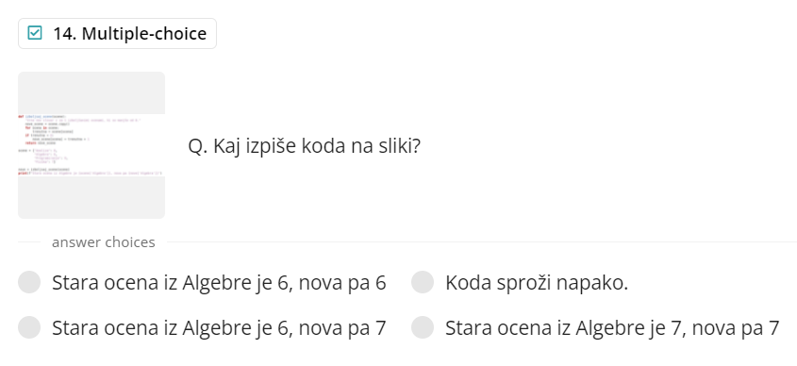

Slide 32
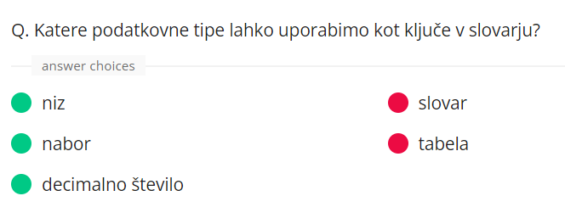

Slide 33
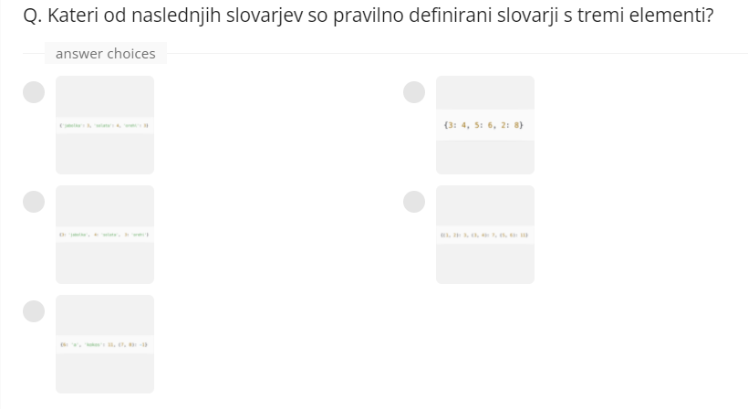
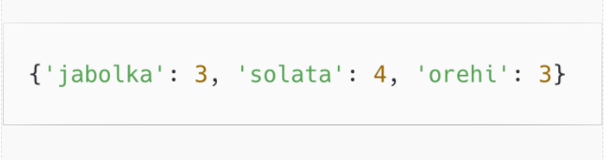
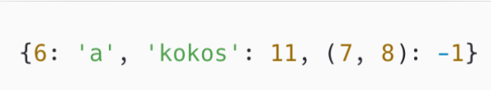
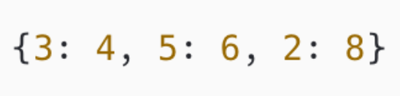
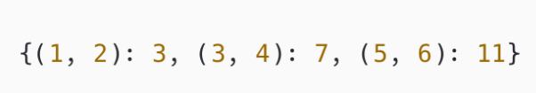
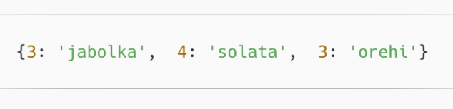

Slide 34
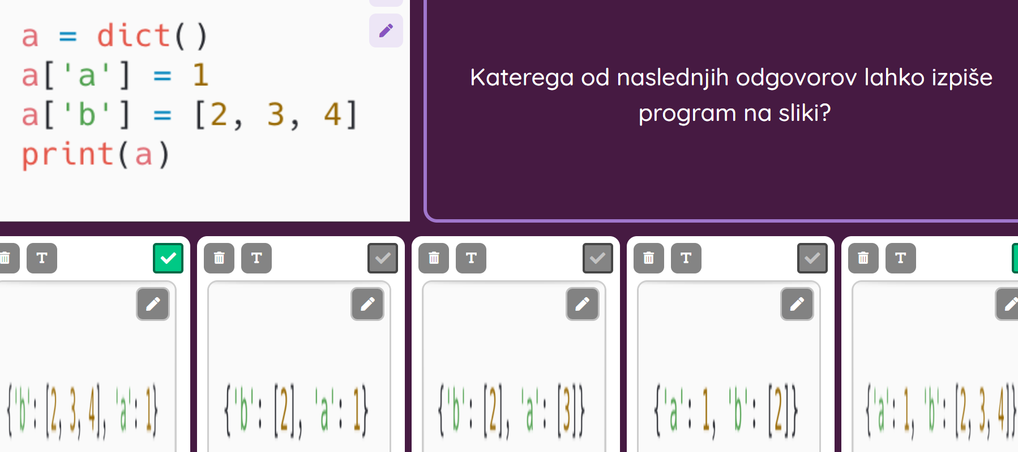

Slide 35
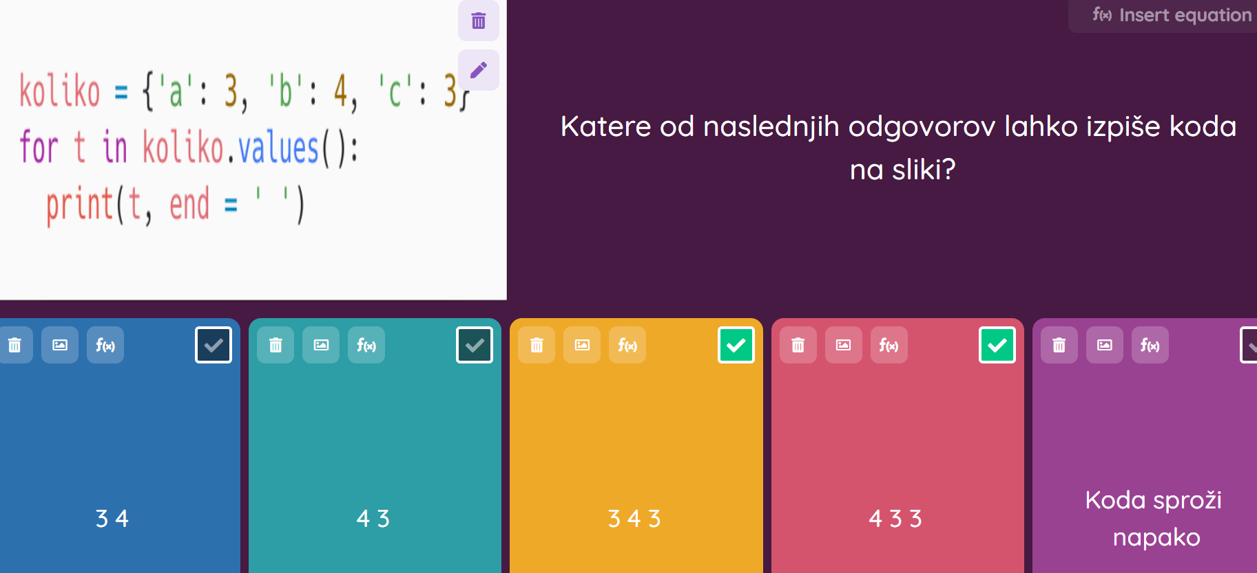

Slide 36
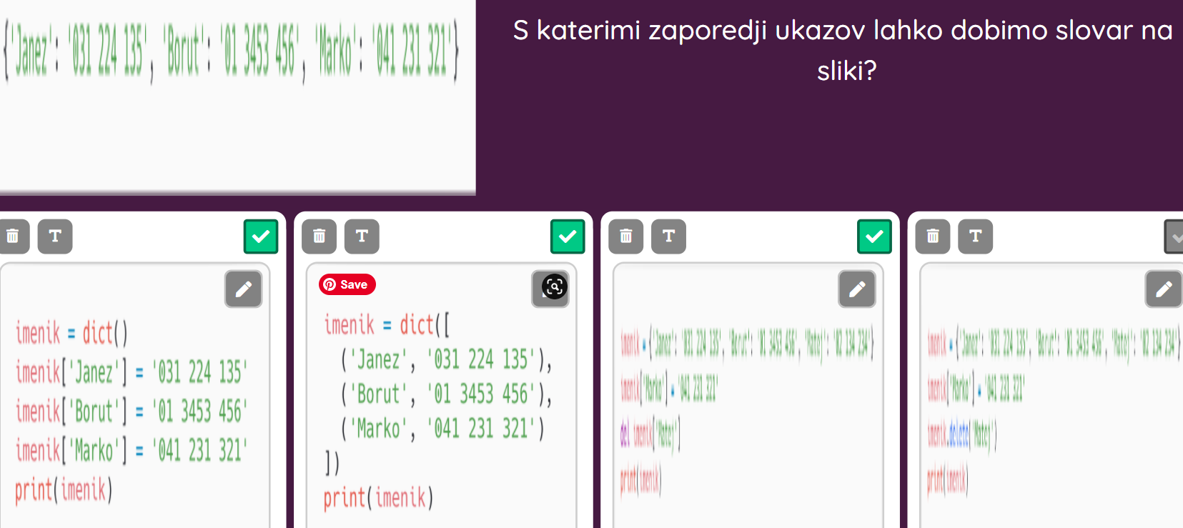

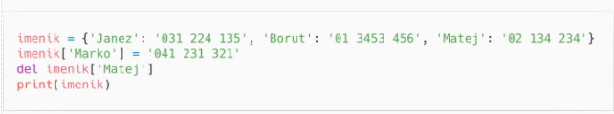


Slide 37
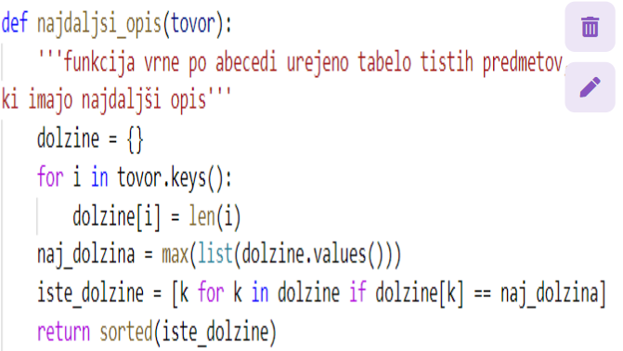
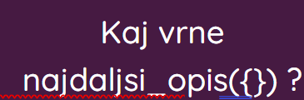

Slide 38
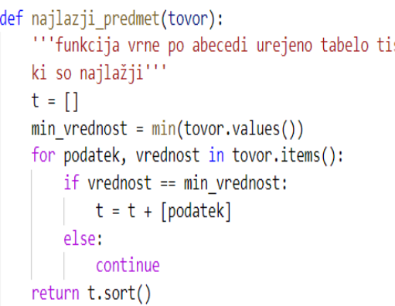
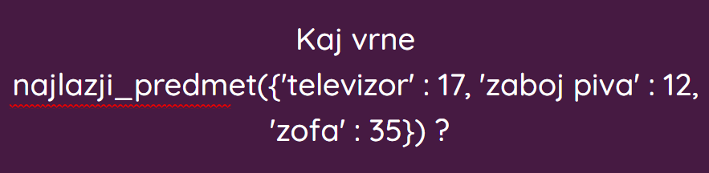

Slide 39
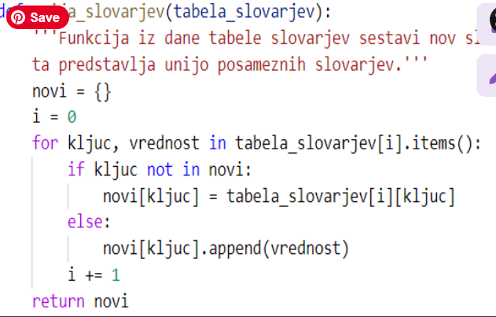
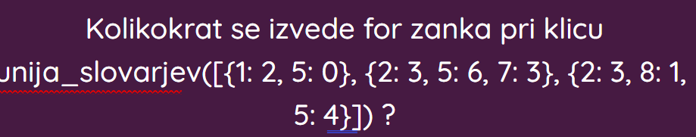

Slide 40
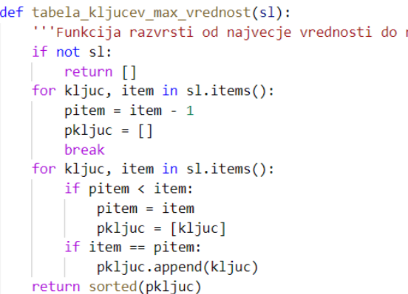
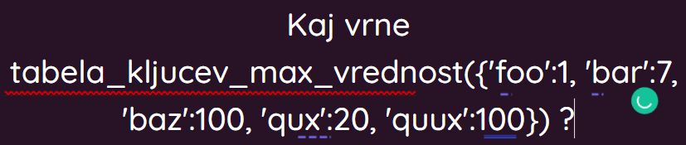

Slide 41
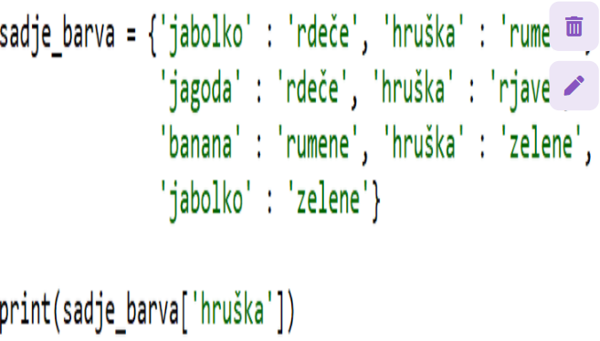


Slide 42
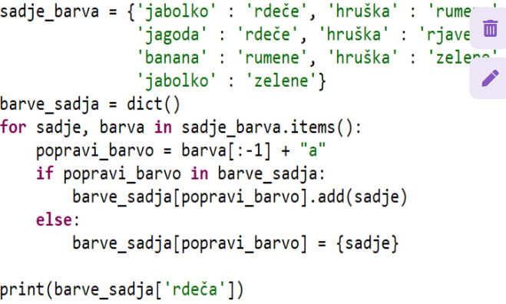



Slide 43


Slide 44


Slide 45
Razno
V primerjavi s tabelami in množicami, kako hitre so operacije na slovarjih?
Zakaj je remove sploh implementiran, saj discard da vse ven, in ne da errorja kajne? (pri množicah, seveda)
Ali so slovarji potem osnova za delo s podatkovnimi bazami, torej da nekako nek database prevedemo v py slovarje in se s tem naprej hecam.
Ali obstaja način, da naredimo program, v katerega lahko uporabimo input, da doda vrednosti praznih ključev v nekem slovarju.
Zanima me, če lahko za ključe uporabimo različne tipe... npr. en ključ je niz, drug je število in tretji nabor?
Zanima me primer programa, kjer bi uporabili pare iz slovarjev (ključ + vrednost).

